Slide 1
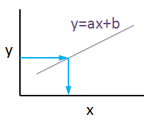

1
Python Impressionador – Projeto Ciência de Dados
Modelo de Previsão
Nosso objetivo: Prever o preço da diária dos imóveis
O Modelo é como se fosse “uma equação”
Y = a * X + b

Slide 2
2
Python Impressionador – Projeto Ciência de Dados
Modelo de Previsão
Nosso objetivo: Prever o preço da diária dos imóveis
O Modelo é como se fosse “uma equação”
Y = a * X + b
No nosso caso:
Y = preço
x1 = quartos
x2 = camas
x3 = banheiros
x4 = amenities
...
Y = a*x1 + b*x2 + c*x3 +d*x4 + ... + z

Slide 3
3
Python Impressionador – Projeto Ciência de Dados
Modelo de Previsão
Machine Learning é o que vamos usar para chegar nessa equação
No nosso caso:
Y = preço
x1 = quartos
x2 = camas
x3 = banheiros
x4 = amenities
...
Y = a*x1 + b*x2 + c*x3 +d*x4 + ... + z

Slide 4
4
Python Impressionador – Projeto Ciência de Dados
Passos para Criar/Treinar um Modelo
- Passo 1: Definir se é Classificação ou Regressão
- Passo 2: Escolher as Métricas para Avaliar o Modelo
- Passo 3: Escolher quais Modelos vamos usar/testar
- Passo 4: Treinar os Modelos e Testar
- Passo 5: Comparar os Resultados dos Modelos e Escolher o Vencedor
- Passo 6: Analisar o Melhor Modelo mais a Fundo
- Passo 7: Fazer ajustes no Melhor Modelo

Slide 5
5
Python Impressionador – Projeto Ciência de Dados
Passo 1: Definir se é Classificação ou Regressão
Modelos de Machine Learning: Classificação x Regressão
Classificação: Categoria (Separar entre A, B, C)
Ex: Diagnóstico, SPAM
Regressão: Valor Específico (um número)
Ex: Preço, Velocidade

Slide 6
6
Python Impressionador – Projeto Ciência de Dados
Objetivo: Calcular o preço da diária do imóvel
Problema de Regressão
A regressão mais simples é y = a*x + b
Mas como vimos, podemos ter inúmeras variáveis
Como o Modelo Encontra essas variáveis?
Utilizando Machine Learning, agora, como?
Existem inúmeros modelos, mas vamos focar aqui nos 3 que vamos usar (já vou explicar quais e como funcionam)

Slide 7
7
Python Impressionador – Projeto Ciência de Dados
Passo 2: Escolher as Métricas para Avaliar o Modelo
Como definir o melhor modelo? É o que “erra menos”? É o que “acerta mais”?
Vamos entender:
Modelo 1: Verde
Modelo 2: Vermelho

Slide 8
8
Python Impressionador – Projeto Ciência de Dados
Passo 2: Escolher as Métricas para Avaliar o Modelo
Existem diversas métricas, usaremos 2 aqui:
R²
De 0 a 1 -> Quanto Maior, Melhor
Explicação Lúdica: Mede “o quanto” dos valores o modelo consegue explicar
Ex: 92% significa que o modelo consegue explicar 92% da variância dos dados a partir das informações que você dá para ele
RSME (Erro quadrático Médio ou Raiz do Erro Quadrático Médio)
Pode ser qualquer valor
Mede o “quanto o modelo erra”

Slide 9
9
Python Impressionador – Projeto Ciência de Dados
Passo 2: Escolher as Métricas para Avaliar o Modelo
Existem diversas métricas, usaremos 2 aqui:
RSME (Erro quadrático Médio ou Raiz do Erro Quadrático Médio)
Pode ser qualquer valor
Mede o “quanto o modelo erra”
1
Modelo 1: Verde
RSME=Raiz(1² + 1² + 1²)=
Raiz(3) = 1,73
Modelo 2: Vermelho
RSME=Raiz(0²+0²+3²)=
Raiz(9) = 3
1
1
3

Slide 10
10
Python Impressionador – Projeto Ciência de Dados
Passo 3: Escolher quais Modelos vamos usar/testar
Modelos de Regressão que vamos usar
Linear Regression
(Regressão Linear)
Random Forest Regressor
(Não traduz, mas em essência: Regressão Floresta de Árvores de Decisão Aleatórias)
Extra Trees (Semelhante ao Random Forest, mas com algumas diferenças significativas)

Slide 11
11
Python Impressionador – Projeto Ciência de Dados
Obs: Sobre a construção dos modelos
Não precisaremos nos preocupar com “como eu vou criar o modelo”
Python já tem as bibliotecas prontas
É importante entendermos como o Modelo Funciona para:
Quais situações posso usar?
O que pode ajudar/prejudicar o modelo?
Adaptar algum parâmetro do modelo, caso a gente precise
Tem MUITA Matemática e Estatística por trás dos modelos
No início, não recomendo que você se preocupe com isso, afinal como os modelos já existem, para alguém de nível inicial você não precisa saber
Agora, se você quer virar o cara sinistro de Ciência de Dados, você vai precisar entrar nisso no futuro
Eu não me preocuparia por agora

Slide 12
12
Python Impressionador – Projeto Ciência de Dados
Linear Regression
Traça a “Melhor Reta”
Encontra a reta que minimiza esses erros
1
1
1

Slide 13
13
Python Impressionador – Projeto Ciência de Dados
Random Forest e Extra Trees são Árvores de Decisão
Jogo do Akinator
Sexo Feminino?
Jogadora de Futebol?
É ator?
Marta
Natalie Portman
Will Smith
Gustavo Borges

Slide 14
14
Python Impressionador – Projeto Ciência de Dados
Random Forest e Extra Trees são Árvores de Decisão
Random Forest:
Ao invés de pegar toda a base para criar a árvore de decisão, ela cria várias árvores de decisão com pedaços menores da base e faz a média das árvores
Extra Trees:
Mesma essência do Random Forest, mas com 1 diferença principal no método

Slide 15
15
Python Impressionador – Projeto Ciência de Dados
A essência é parecida mas o método usado para chegar lá vai ser levemente diferente, o que pode impactar o resultado final. Ex:
Random Forest:
Escolhe a melhor pergunta
Extra Trees:
Escolhe uma pergunta aleatória
Sexo Feminino?
Jogadora de Futebol?
É ator?
Marta
Natalie Portman
Will Smith
Gustavo Borges

Slide 16
16
Python Impressionador – Projeto Ciência de Dados
Passo 4: Treinar e Testar o Modelo
Separação da Base de Dados em Treino e Teste
Separamos os dados aleatoriamente em 2 conjuntos:
Treino
Teste
O treino são os dados que o seu modelo vai usar para aprender
O teste são os dados que usamos para ver se o modelo aprendeu bem
Ex: 80% dados treino e 20% dados de teste.
Avaliamos sempre o resultado nos testes, para não correr o risco de overfitting

Slide 17
17
Python Impressionador – Projeto Ciência de Dados
Overfitting
Imagine que a gente tenha dado todos os dados para o modelo aprender
Nesse caso, o modelo aparentemente já viu de tudo, então ele seria melhor
MAS, na prática corremos o risco que o modelo acabe ficando específico demais para os dados de treino e quando formos usar no mundo real, ele faça uma péssima previsão
Por isso, precisamos dos dados de teste, pra ver se, em uma situação igual ao mundo real, ele vai funcionar bem

Slide 18
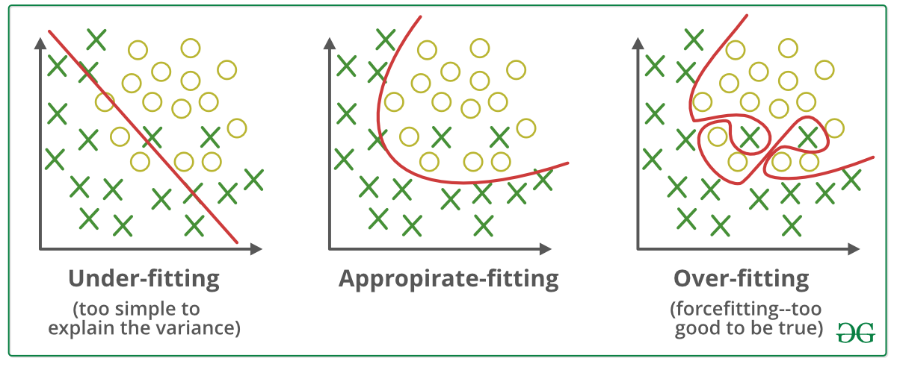
18
Python Impressionador – Projeto Ciência de Dados
Overfitting

Slide 19
19
Python Impressionador – Projeto Ciência de Dados
Passo 5: Comparar os Resultados do Teste e Escolher o Vencedor
Análise dos Modelos pelas Métricas que escolhemos
Calculamos o R² e o RSME para cada modelo.
Escolhemos 1 métrica para ser a principal, digamos R²
Nesse caso, o modelo com o maior R² vai ser considerado o melhor modelo
Usamos o RSME para critério de desempate ou para comparar modelos com R² parecidos
MAS, esses não são os únicos critérios:
Um modelo que demore 1hr para treinar e fazer previsões é pior do que um modelo que demore 5min
Um modelo que precise de menos informações para funcionar (mais simples) é melhor do que um modelo mais complexo

Slide 20
20
Python Impressionador – Projeto Ciência de Dados
Passo 6: Analisar o Melhor Modelo mais a Fundo
Como esse modelo funciona? Quais as features mais importantes?
Depois do modelo pronto e escolhido o melhor modelo, analisamos como o melhor modelo funciona
Identificamos a importância de cada feature para ver oportunidades de melhoria
Ex: Se uma feature/coluna não é utilizada pelo nosso modelo, ou é muito pouco importante, podemos testar retirar essa feature/coluna do modelo e ver o resultado
O resultado pode melhorar ou piorar, mas lembre sempre de olhar:
Métricas escolhidas (R² e RSME)
Velocidade do Modelo
Simplicidade do Modelo

Slide 21
21
Python Impressionador – Projeto Ciência de Dados
Passo 7: Fazer ajustes no Melhor Modelo
Testamos a cada mudança que fazemos no modelo para fazer um ajuste final
Vemos se as features identificadas no último passo podem ser retiradas
A cada etapa, treinamos e testamos o modelo, sempre comparando com o resultado original e o resultado anterior
Objetivo:
Encontrar uma possível melhoria ao modelo (inclusive de previsão -> maior R² ou menor RSME)
Ver se conseguimos chegar no mesmo resultado ou em um resultado muito próximo com um modelo mais simples e mais rápido
Fazemos outros testes que a gente queira ou tenha planejado nas etapas anteriores do projeto (ex: testar não excluir uma coluna ou tratamento de outlier)

